Slide 1
Intressefrågan I svensk livförsäkring
En tillbakablick på frågorna om försäkringstagarnas intresse och inflytande
Per Johan Eckerberg, Advokatfirman Vinge
6905574-v4
Informationen i presentationen är allmänt hållen och varken kan eller ska ersätta juridisk rådgivning i det enskilda fallet. De allmänna villkor som gäller för våra tjänster är tillgängliga på www.vinge.se

Slide 2
Agenda
 | Innehåll
1 | Bolagsformen
2 | Samhällsomvandlingen
3 | Strukturomvandlingen
4 | Avregleringen
5 | Intressekonflikterna
6 | Ömsesidighetsspåret
7 | Hybridbolagsspåret
8 | Finansförvaltningsspåret
9 | Överskottsspåret
6905574-v4

Slide 3
Ägande – risktagande – försäkringstagarnas intresse
Bolagsformen
 | Vinstutdelande försäkrings AB | Hybridbolag icke-vinstutdelande försäkrings AB | Ömsesidiga försäkringsbolag
Vem äger bolaget? | Aktieägarna | Aktieägarna | Försäkringstagarna
Vem svarar för bolagets risk? | Aktieägarna | Försäkringstagarna | Försäkringstagarna
Hur skyddas försäkrings-tagarens intresse? | Genom: Försäkringsavtalet Aktieägarnas långsiktiga affärsintresse | Genom: Lagregler Aktieägarnas långsiktiga affärsintresse | Genom: Lagregler Försäkringstagarnas gemensamma intresse
6905574-v4

Slide 4
Vem finns var idag?
Bolagsformen forts.
 | Vinstutdelande försäkrings AB | Hybridbolag | Ömsesidiga försäkringsbolag
Liv | SPP Liv SEB Trygg Liv Nya Nordea Liv Handelsbanken Liv LF Fondliv | AMF Pension LF Liv KPA Liv AFA Förenade Liv SEB Trygg Liv Gamla | Folksam Liv Skandia Liv Alecta Bliwa
Sak | LF AB If Trygg-Hansa Moderna |  | Folksam Sak Dinabolagen Länsförsäkringsbolagen PRI Pensionsgaranti
6905574-v4

Slide 5
Samhällsomvandlingen
1948
2015
67 år
60 år
61 - 67 år
81 - 84 år
Pensionsålder
}
}
minus 7 år (!)
plus 14 - 23 år
Medellivslängd
Totala
pensionspremier
= premierna för brandskada
222 MDR = 46 % av hushållens sparande = 10 ggr totala premierna för företag + fastighet + hem/villa
45 aktiebolag
1250 ömsesidiga bolag
142 aktiebolag
163 ömsesidiga bolag
Antalet bolag
Flera bolag är “blandade” och liv finansierar sak
Blandade bolag är förbjudna och liv får inte subventionera sak
Liv och sak
Vad var det som hände 1948?
6905574-v4

Slide 6
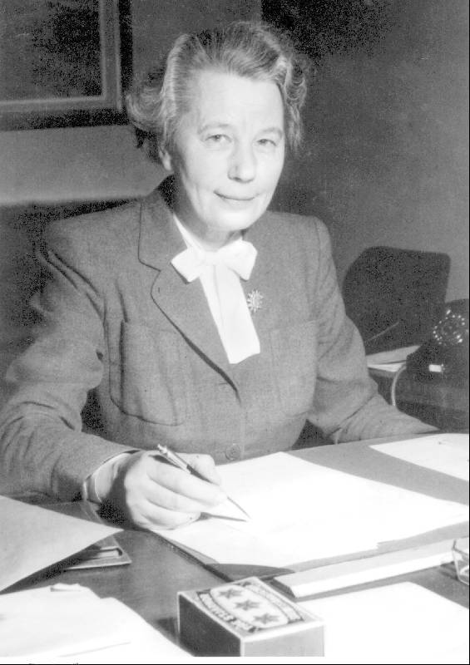
1948 års FRL
Strukturomvandlingen
Socialdemokraterna hade en vision om ”det starka samhället”
“Mot bakgrund av nuvarande samhällsuppfattning ter det sig icke tilltalande att personförsäkring i vidsträckt mening göras till föremål för privatekonomiskt företagarintresse”
(prop. 1948:50 s. 175)
Skälighetsprincipen
Villkor, premier och kostnader ska vara skäliga (= vinstutdelning är oskäligt)
Behovsprincipen
Nya bolag får bara bildas om det finns ett behov (= etableringsstopp för livförsäkringsaktiebolag)
Karin Kock
Sveriges första kvinnliga statsråd och första kvinnliga professor i nationalekonomi
6905574-v4

Slide 7
Utgångspunkten
Strukturomvandlingen (forts)
1948
Norrland
Svea
Victoria
Skandinavien
Thule
Skandia
Fenix
Skåne
Öresund
Nordisk Yacht
Heimdal
6905574-v4

Slide 8
Efter 14 år fanns två bolagsgrupper
Strukturomvandlingen (forts)
1962
Skandia
Thule
Skåne
Svea
Öresund
Victoria
Norrland
Skandi-navien
Fenix
Heimdal
Nordisk Yacht
6905574-v4

Slide 9
Ett år senare finns bara en kvar
Strukturomvandlingen (forts)
1963 - 1992
Skandia AB
Skandia Liv (fd Thule Liv)
Sveriges enda livförsäkringsaktiebolag!
6905574-v4

Slide 10
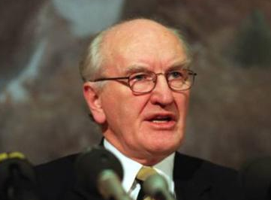
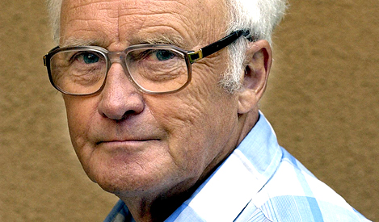
Avregleringen
1982 - Borgarna reglerar
Vinstutdelningsförbudet lagregleras …..
1985 – 1990 Socialdemokraterna avreglerar
Behovsprincipen avskaffas
Fondförsäkring tillåts
Marknadsöverenskommelsen (MÖ) hävs och
Mäklarlagen införs
Reglering
Rolf Wirtén
Ekonomiminister 1981-1982
Avreglering
Kjell Olof Feldt
Finansminister 1983-1990
Resultat:
Livförsäkringsmarknaden blir konkurrensutsatt
Konkurrensen leder till att nya livförsäkringsaktiebolag bildas
Men bolagen får inte dela ut vinst = hybridbolagen har fötts
Fri konkurrens
6905574-v4

Slide 11
Avregleringen (forts)
1963 - 1992
1992 - 1999
Skandia Liv
Skandia Liv
Handelsbanken Liv (92)
SPP Liv (94)
AMF Pension (95)
KPA Liv (95)
Salus Ansvar Liv (95)
SEB Trygg Liv Nya (96)
AFA (96)
SEB Trygg Liv Gamla (97)
KPA Pension (97)
Förenade Liv (97)
LF Liv (98)
mfl ……….
Men 1999 tog det stopp igen. Vad hände då?
6905574-v4

Slide 12
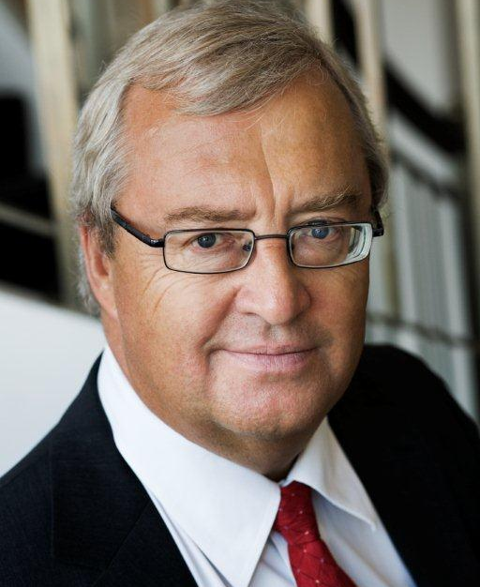
“Moderniseringen”
Avregleringen (forts)
1999 års FRL-reform:
Vinstutdelningsförbudet slopas för nya livbolag
Gamla livbolag får ombildas till vinstutdelande, men villkoren för ombildning är hårda och prövas av FI
Resultat:
Efter 1999 bildas bara vinstutdelande livaktiebolag
Fyra gamla hybridbolag ombildas (men LF Liv får nobben):
Handelsbanken Liv
SPP Liv
Nordea Liv
SEB Trygg Liv Nya
Det var i grevens tid!
Erik Åsbrink
Sveriges finansminister 1996-1999
6905574-v4

Slide 13
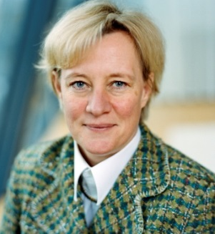
Intressekonflikterna
Finansinspektionen slår larm om intressekonflikter i livbolagen (Rapport 2003:2 Intressekonflikter i livbolagen)
Finansinspektionen fokuserar på
Avtal om interna tjänster
Fördelning av koncernkostnader och
Transaktioner av engångskaraktär
Finansförvaltningen i hybridbolagen
Ingrid Bonde
FI:s generaldirektör
2003-2008
6905574-v4

Slide 14
Försäkringsbolagens intressekonflikter
Intressekonflikterna (forts)
Koncernkonflikter
Interna konflikter
Aktieägarna/
Garanterna
Försäkringsbolaget/de anställda
Försäkringstagare
A
Försäkringstagare
B
Försäkrings-tagarna
Ledningen
Försäkringstagare
C
6905574-v4

Slide 15
Finansdepartementets lösning
Intressekonflikterna (forts)
Förstärkt försäkringstagarinflytande (prop. 2003/04:109)
Riktlinjer för intressekonflikter
Oberoende styrelseledamöter
Försäkringstagarrepresentanter
Mer sanktioner
6905574-v4

Slide 16
De fyra spåren:
Hybridbolagsspåret
Ömsesidighetsspåret
Finansförvaltningsspåret
Överskottsspåret
6905574-v4

Slide 17
Hybridbolagsspåret
6905574-v4

Slide 18
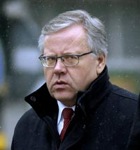
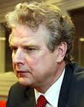
Skandiaaffären
Hybridbolagsspåret
2002 binder Skandia AB Skandia Liv i ett långsiktigt kapitalförvaltningsavtal med ett koncernbolag. Därefter överlåter Skandia AB bolaget till DnB för 3,2 miljarder kronor – skadestånd till Skandia Liv fastställs i skiljeförfarande
2003 inleds förundersökning mot Skandia Livs styrelse och flera personer i Skandia AB:s ledning för trolöshet mot huvudman – Pettersson frikänns, Ramsted döms till fängelse
Orsaken:
”Svag ägarstyrning”
”Företagsledningen bestämde allt”
Lars-Eric Petersson
VD Skandia
Ola Ramstedt
Personalchef Skandia
6905574-v4

Slide 19
Finansinspektionens larm om intressekonflikter i livbolagen (Rapport 2003:2 Intressekonflikter i livbolagen)
Finansinspektionen fokuserar särskilt på
hybridbolagen:
Hybridbolagen genomför onödigt många transaktioner genom närstående bolag eller styr placeringar till närstående bolag
Centrala funktioner läggs i alltför stor utsträckning ut på närstående bolag
Service från närstående bolag (förvaltning, förvaring, redovisning, marknadsföring, IT) utnyttjas utan prövning av om det är det bästa alternativet
Ingrid Bonde
FI:s generaldirektör
2003-2008
6905574-v4

Slide 20
Hybridbolagsformen ska förbjudas
Hybridbolagsspåret (forts)
2006 års Försäkringsföretagsutredning (SOU 2006:55)
6905574-v4

Slide 21
Hybridbolagsspåret (forts)
Försäkringsföretagsutredningens betänkande fick kalla handen av alla (till och med av de egna experterna)
Tre av utredningens experter var skiljaktiga:
Problemen med hybridbolagen beror inte på brister i de associationsrättsliga reglerna. Problemen beror på att försäkringsbranschen har inte ingått avtal där rätten till överskotten har reglerats
Ombildning av hybridbolag till vinstutdelande bolag med villkorad återbäring leder inte till en tydlig åtskillnad mellan försäkringstagarnas medel och bolagets riskkapital; intressekonflikten i finansförvaltningen kvarstår
Ombildningen skulle tvinga aktieägare att tillskjuta betydande kapital för att behålla kontrollen:
AMF minst 11 miljarder kronor (baserat på 2004 års BR)
Skandia minst 16 miljarder kronor (baserat på 2004 års BR)
6905574-v4

Slide 22
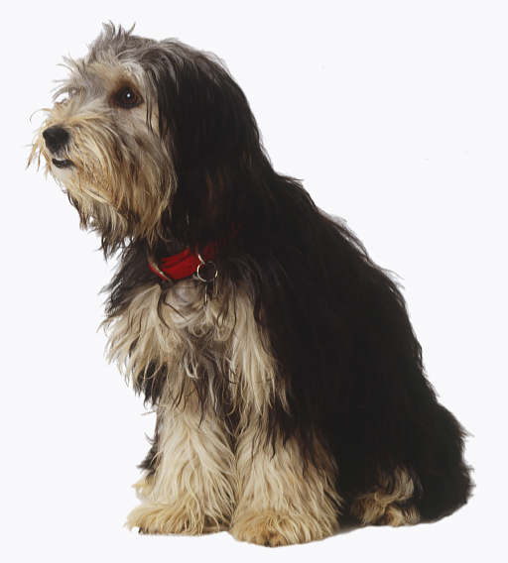
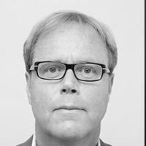
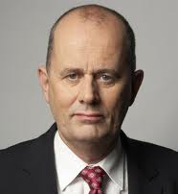
Hybridbolagsspåret (forts)
Direktiven till Livförsäkringsutredningen blev en total reträtt: Hybridbolagen ska bestå ? (Direktiv 2010:43)
Överväga vilka åtgärder för att öka försäkringstagarnas inflytande som krävs för att det ”inte ska anses vara motiverat med en tvingande ombildning till vinstutdelande verksamhet eller till ömsesidigt försäkringsbolag”
Livförsäkringsutredningen (miss?)förstod direktiven och föreslog ytterligare en hybridbolagsform: vinstutdelande ömsesidiga försäkringsbolag (SOU 2012:64 s. 334 ff.)
?
6905574-v4
Tord Gransbo
Peter Norman

Slide 23
Ömsesidighetsspåret
6905574-v4

Slide 24
Folksamaffärerna
Intressekonflikterna (forts)
Folksam I – Beståndsöverlåtelsen (erinran till styrelserna i Folksam Liv och Folksam Sak):
I samband med en beståndsöverlåtelse 1999 av sjuk- och olycksfall från Folksam Liv till Folksam Sak betalar Folksam Liv 186 MSEK till Folksam Sak utöver det av bolagsstämman och FI godkända avtalet.
FI: Betalningen stred mot bestämmelserna om beståndsöverlåtelse, separationsprincipen och vinstutdelningsförbudet (FI Dnr 4859- och 4861-00-303)
Folksam II – Folksam International (LUAP) (erinran till Folksam Sak):
Folksam Sak sålde 2001 Folksam International till fyra privatpersoner för 1 krona. Fyra månader senare sätts Folksam International (numera LUAP) i konkurs.
FI: I Folksam Internationals redovisning upptagna likvida medel motsvarande fem procent av balansomslutningen var inte likvida utan pantsatta. Därigenom var årsredovisningen i Folksam International och koncernredovisningen i Folksam Sak felaktig. (FI Dnr 02-1293-320)
Folksam III – utredning om kontributionsprincipen pågår
6905574-v4

Slide 25
Ömsesidighetsspåret
1999 års avreglering (prop. 1998/99:87 s. 299)
Delägare (försäkringstagare) inkluderas i generalklausulerna (likhetsprincipen)
2004 års försäkringstagarinflytandereform (prop. 2003/04:109)
Försäkrade inkluderas i generalklausulerna (likhetsprincipen)
2006 års Försäkringsföretagsutredning (SOU 2006:55)
Rösträtten i ömsesidiga försäkringsbolag ska utövas
endast av delägarna (= försäkringstagarna)
eller av
delegerade (fullmäktige) utsedda av dem
6905574-v4

Slide 26
Ömsesidighetsspåret (forts)
Försäkringsföretagsutredningens betänkande fick kalla handen även i den ömsesidiga delen
Utredningens förslag skulle ha drabbat arbetsmarknadens organisationer:
I Folksam hade delägarna (=försäkringstagarna) inte rätt att utse någon delegerad till bolagsstämman. Alla delegerade utsågs av KF, LO, TCO, HSB och Riksbyggen
Inte heller i Alecta hade delägarna (=försäkringstagarna) rätt att utse någon delegerad till bolagsstämman (överstyrelsen). Alla delegerade utsågs av kollektivavtalsparterna
6905574-v4

Slide 27
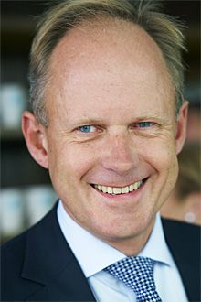
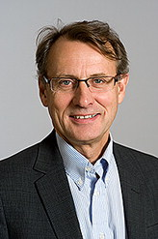
Kompromissen i FRL (2010):
Ömsesidighetsspåret (forts)
”… minst hälften av fullmäktige ska utses av delägarna eller av organisationer som kan anses företräda delägarnas intressen” (12 kap. 38 § FRL)
Staffan Grefbäck
VD Alecta 2009 - 2015
Anders Sundström VD Folksam 2004 - 2013
6905574-v4

Slide 28
… men problemet kvarstår:
Ömsesidighetsspåret (forts)
I ömsesidiga bolag finns en “risk för att intressekonflikter får genomslag på bolagets styrning eftersom försäkringstagare har små möjligheter att bidra till en effektiv ägarstyrning – ett förhållande som i praktiken ger företagsledningen stor frihet och ökar risken att verksamheten inte drivs i ägarnas intresse”
(ur regeringens direktiv till Försäkringsföretagsutredningen)
6905574-v4

Slide 29
Men vad är en ”effektiv ägarstyrning”?
Ömsesidighetsspåret (forts)
En styrning som medför att ägarna, och inte bolagsledningen, styr bolaget?
En styrning som medför att alla ägare har lika mycket inflytande?
En styrning där ägarna möjliggör för professionella företrädare för deras intressen att styra bolaget?
En styrning där ägarna möjliggör för bolagets ledning att styra bolaget på ett effektivt sätt?
Finns det en modell för styrning av ömsesidiga försäkringsbolag som medför att intressekonflikter inte får genomslag?
6905574-v4

Slide 30
ALECTA
Ömsesidighetsspåret (forts)
Fullmäktige består av 38 ledamöter
Samtliga ledamöter utses av företrädare för kollektivavtalsparterna
Staffan Grefbäck VD Alecta 2009 - 2015
6905574-v4

Slide 31
FOLKSAM
Ömsesidighetsspåret (forts)
Fullmäktige består av 75 ledamöter
Företrädare för kollektivavtalsparterna - 35 ledamöter
Företrädare för andra organisationer utser - 35 ledamöter
Direktval bland försäkringstagarna - 5 ledamöter
Anders Sundström VD Folksam 2004 - 2013
6905574-v4

Slide 32
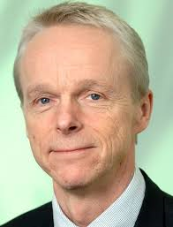
SKANDIA
Ömsesidighetsspåret (forts)
Fullmäktige består av 21 ledamöter
Mandatperioden är tre år = Årligt omval av 7 ledamöter
Samtliga ledamöter utses genom direktval bland försäkringstagarna
Vad kan gå fel med det?
Bengt-Åke Fagerman
VD Skandia
2005-2015
6905574-v4

Slide 33
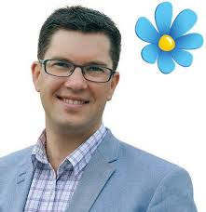
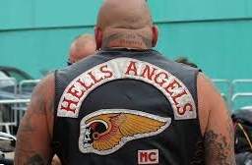
Utrymmet för “engagerade försäkringstagare” kan bli betydande
Ömsesidighetsspåret (forts)
… t.ex. från en ny och växande del av “arbetarrörelsen”?
… eller från en del av “idrottsrörelsen”?
6905574-v4

Slide 34
Tre bolag - tre lösningar
Ömsesidighetsspåret (forts)
Representativ demokrati
Direkt demokrati
Alecta | Folksam | SkandiaLiv
Företrädare för kollektivavtalsparter 100 % | Företrädare för kollektivavtalsparter 47 %
 | Företrädare för andra organisationer 47 %
 | Direkt utsedda av försäkringstagarna 6 % | Direkt utsedda av försäkringstagarna 100 %
Maktbalans
Vågmästare
6905574-v4

Slide 35
Finansförvaltningsspåret
6905574-v4

Slide 36
Finansförvaltningsspåret
Genomförandet av IORP-direktivet (Prop. 2004/05:165 s. 167)
6 kap. 20 och 25 §§ S1-FRL
Förslaget till TRL (SOU 2014:57)
Genomförande av Solvens II-direktivet
6 kap. 1 § S2-FRL
Genomförande av MiFID II och MiFIR (SOU 2015:2)
4 kap. 3 a § FRL
8 kap 32 § VML
Pressmeddelanden mm från Finansdepartementet (23 maj 2016)
IDD
Art. 27-28
6905574-v4

Slide 37
Överskottsspåret
6905574-v4

Slide 38
Överskottsspåret
De nya FTR-reglerna:
10 kap. 23 och 26 § 10 FRL
9 kap 18 och 21 §§ FFFS 2015:8
Livförsäkringsutredningen (SOU 2012:64)
Överskottsregler i bolagsordningen
Överskottsriktlinjer
Finansinspektionen
FRL bör innehålla en rätt för FI att meddela föreskrifter om hanteringen av överskottsmedel (Remissvaret på S2-utredningen)
”FI ser tydliga brister i hur ledningen i ett ömsesidigt drivet försäkringsföretag hanterar det riskkapital som försäkringstagarna tillhandahåller, och hur ett eventuellt överskott fördelas dem emellan” (Tillsynsrapporten 17 maj 2016)
6905574-v4

Slide 39
Sammanfattning
Hybridbolagsspåret
Ömsesidighetsspåret
Finansförvaltningsspåret
4. Överskottsspåret
6905574-v4

Slide 40
6905574-v4

